Slide 1


비밀번호 관리 어플리케이션의 주요 데이터 복호화 연구 및 보안성 평가 (2024)
융합보안학과 윤세영
유투브 주소: https://youtu.be/q6wGrGcFvaI

Slide 2
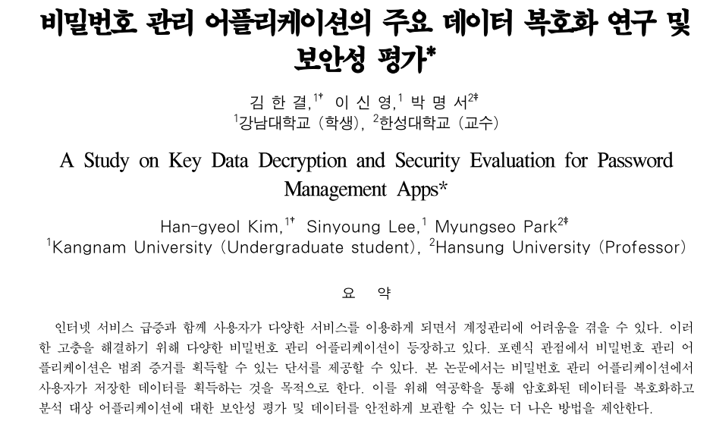
논문 소개

Slide 3
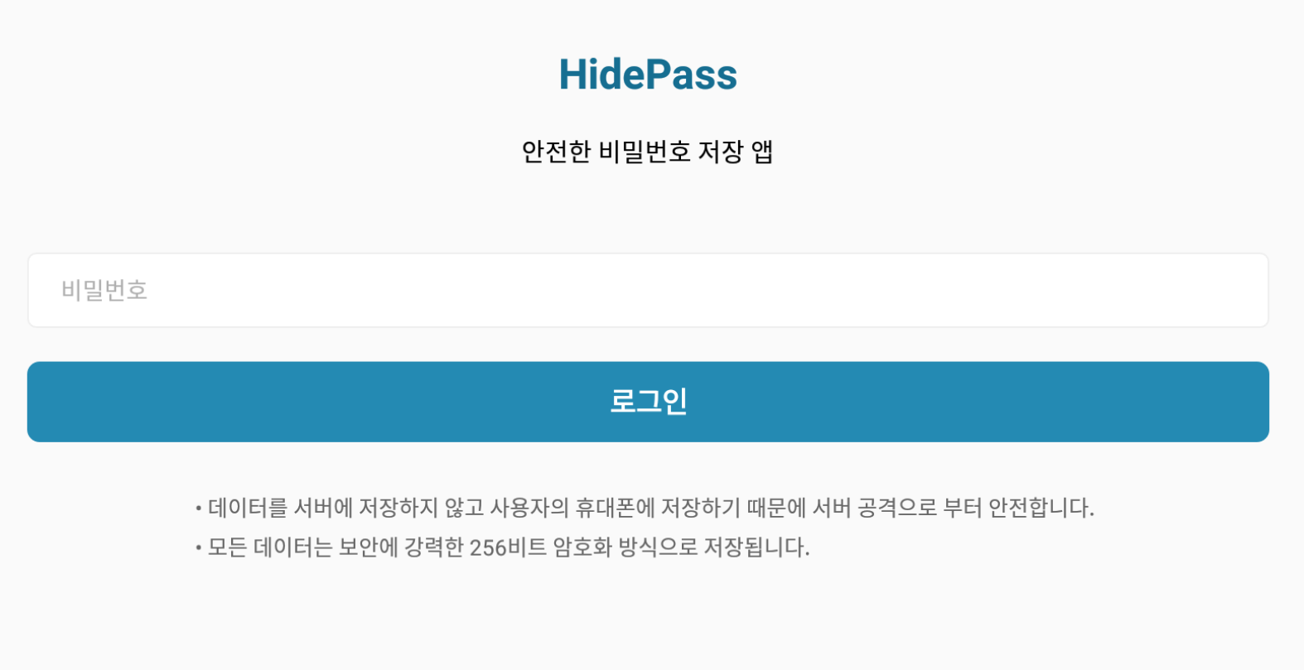
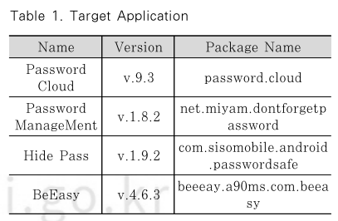
분석 환경 및 대상 식별

Slide 4
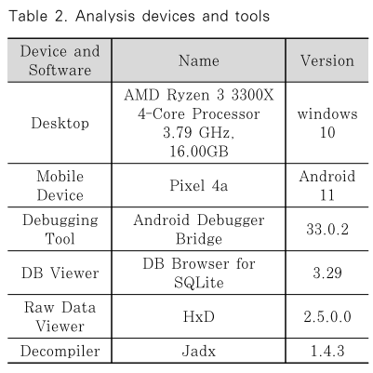
분석 환경 및 대상 식별

Slide 5
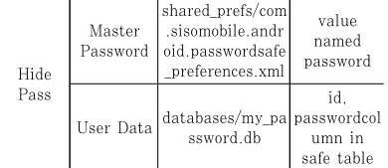
분석 환경 및 대상 식별

Slide 6
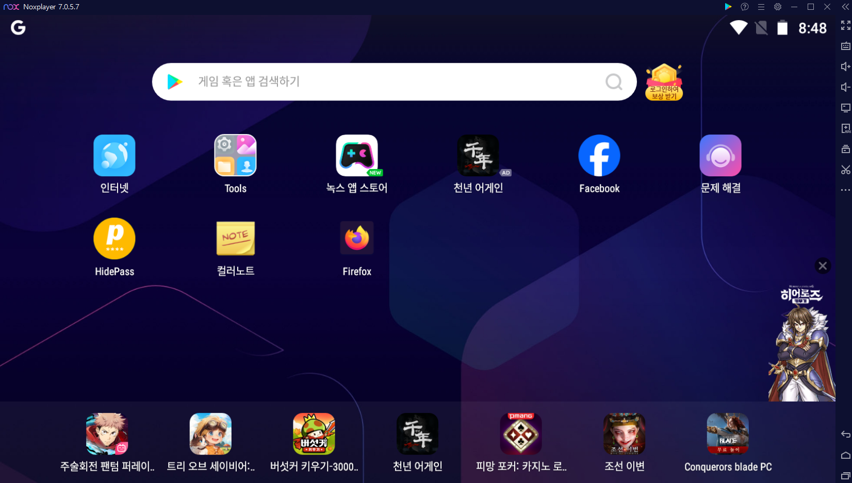
실습 – 데이터베이스 접근
모바일 앱 실행
애뮬레이터

Slide 7
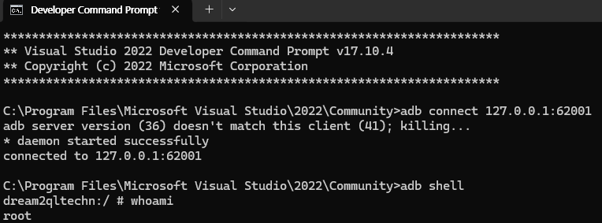
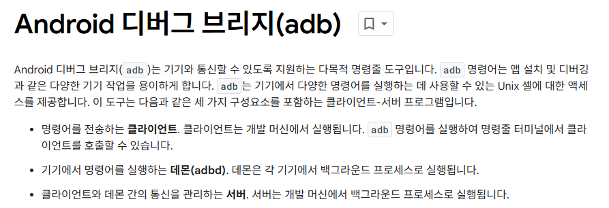
실습 – 데이터베이스 접근

Slide 8
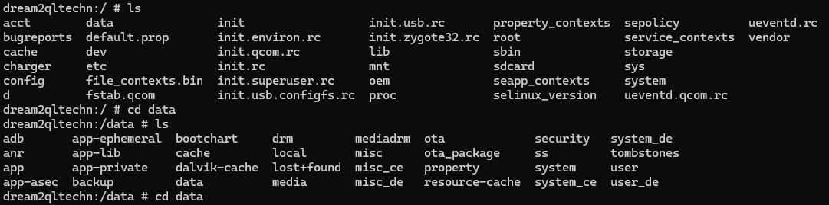
실습 – 데이터베이스 접근

Slide 9
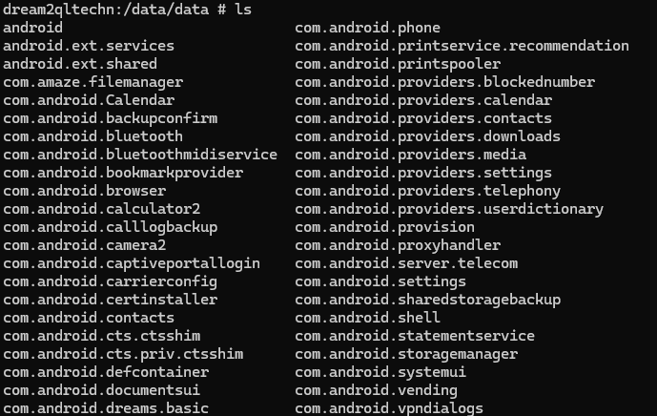
실습 – 데이터베이스 접근

Slide 10

실습 – 데이터베이스 접근

Slide 11

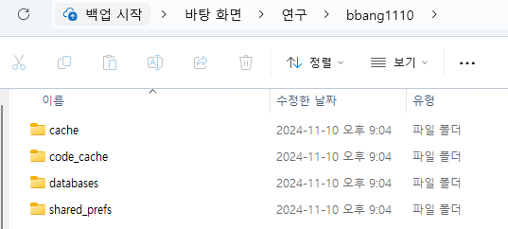
실습 – 데이터베이스 접근
cp [복사할 파일 경로] [복사될 파일 경로]
완성

Slide 12
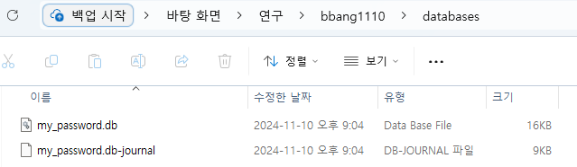
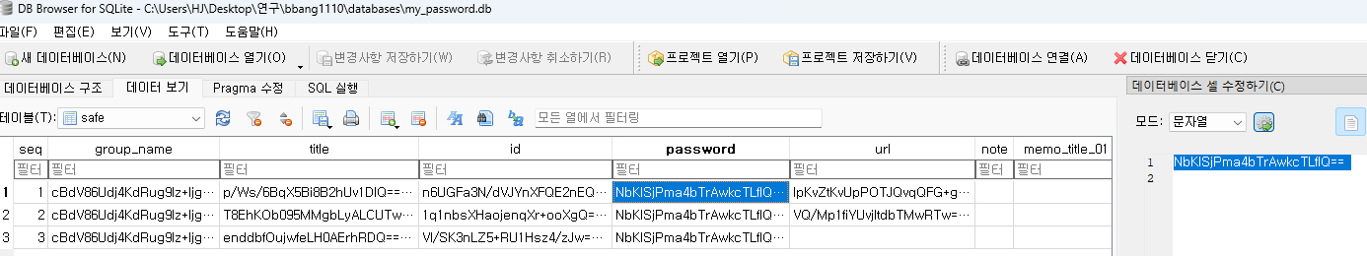
실습 – 데이터베이스 확인

Slide 13
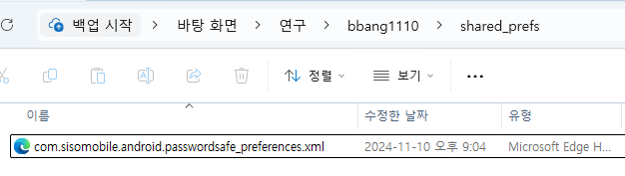
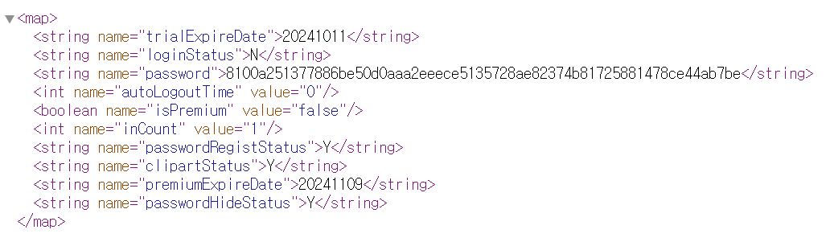

실습 – 데이터베이스 확인

Slide 14
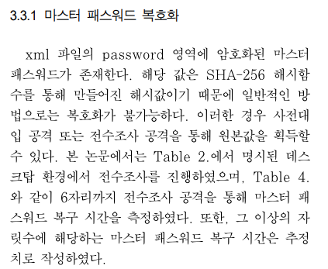
주요 데이터 획득 및 복호화

Slide 15
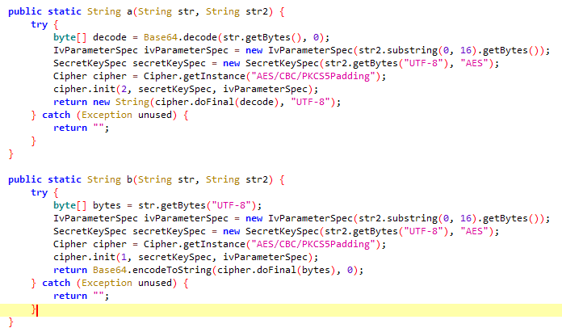
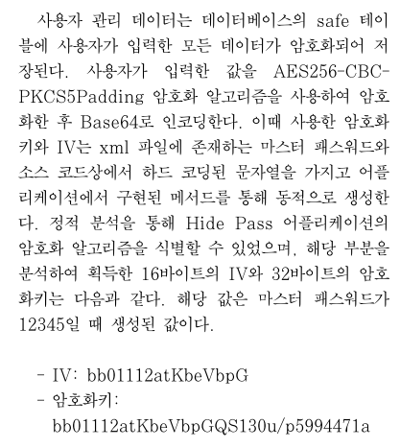
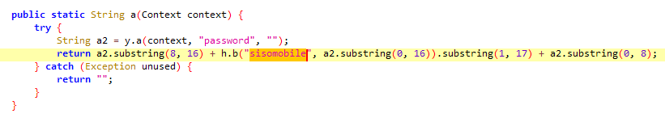
주요 데이터 획득 및 복호화

Slide 16
감사합니다!

